Slide 1
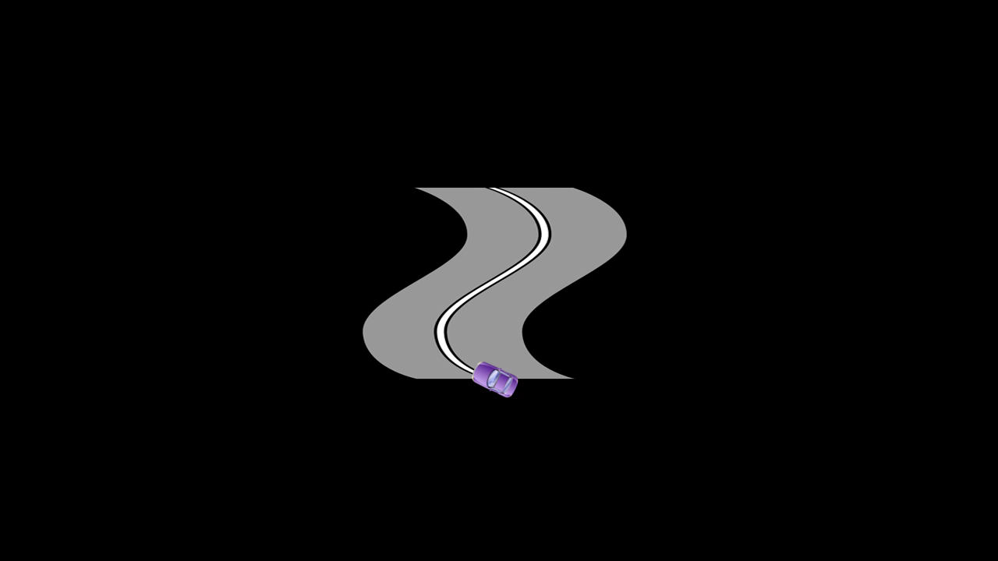

Notes:
Le pilotage se définit comme une capacité de maintenir le système dans une plage de comportement, une trajectoire, définie. On dit alors que le système est sous contrôle.
Cette notion de pilotage renvoie évidemment à des niveaux de performance du système, et à des qualités.

